Slide 1

Математика - гимнастика ума.
Путешествие Аленки и
Петрушки по стране
Математики.

Slide 2
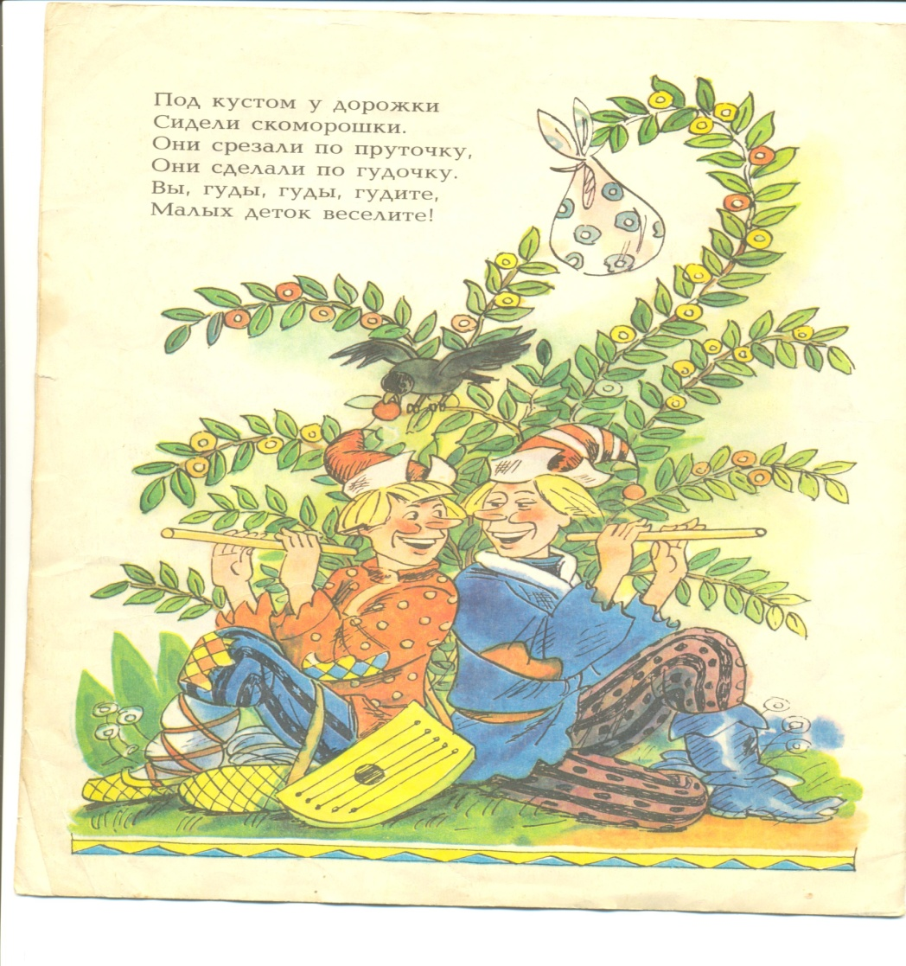
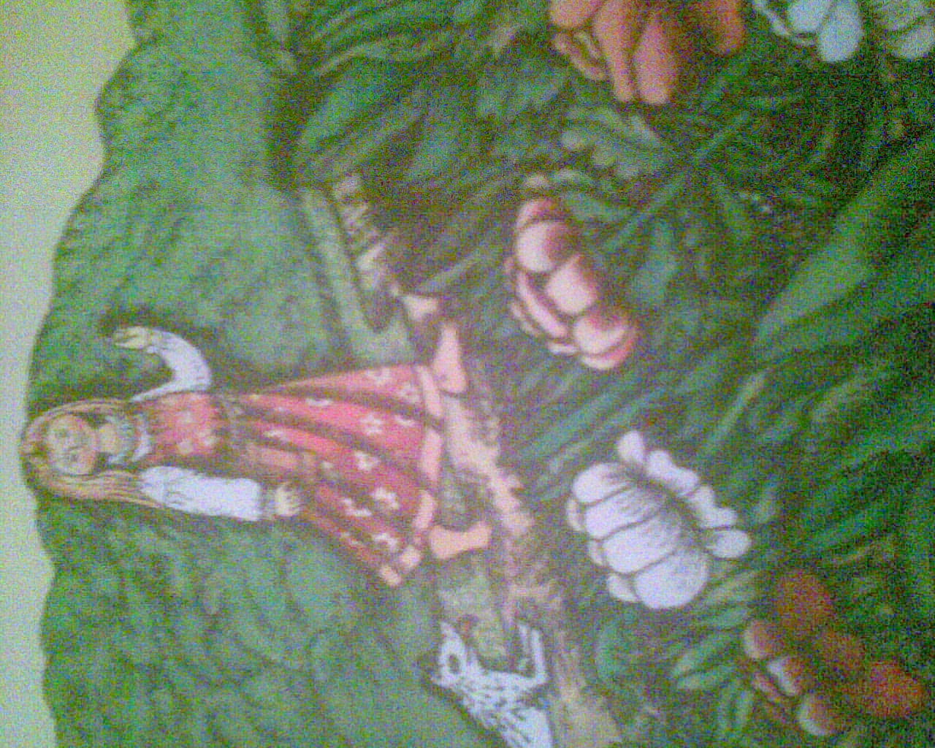
Жили – были …

Slide 3
Математика и труд всё перетрут.

Slide 4
Запиши в порядке возрастания:
12, 21, 40, 56, 99, 8, 88, 90, 100

Slide 5
12, 14, 4,28, 4,32, 4,5,28,3,18,8,20, 4
Алёнка Петрушка
3･4 2･7
(2･8):4 (21:3)･4
24:6 4･8
12:3 15:5
7･4 9･3
3･6 4･5
32:4 36:9

Slide 6

Царь Злюка

Slide 7
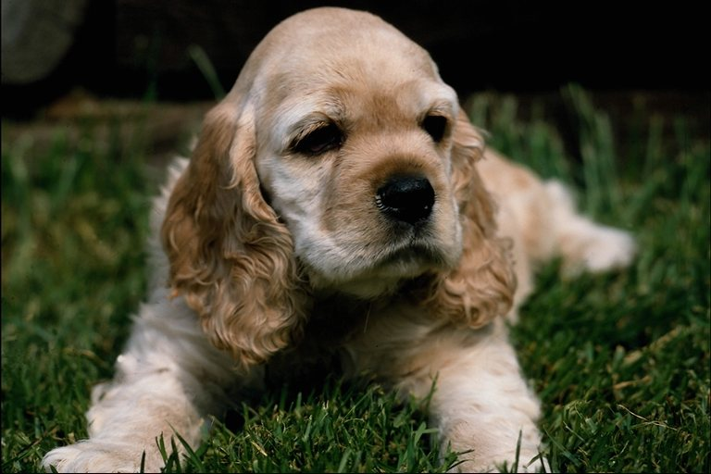
Жучок – милый дружок

Slide 8
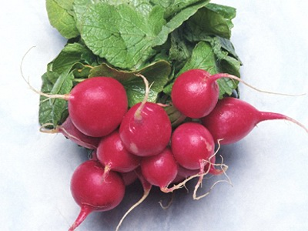
Аленка на базаре
Купила Алёнка 3 пучка редиса по 9 редисок в пучке. Сколько редисок во всех пучках?
9 9 9
9･3= 27(редисок)
Ответ: 27 редисок.

Slide 9
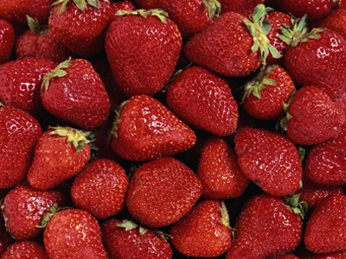
Петрушка в лесу
Петрушка нашёл лесную ягоду – землянику. На каждом из 4 кустиков было 5 ягодок. Сколько земляничек нашел Петрушка?
5 5 5 5
5･4= 20 (ягод)
Ответ: 20 ягод.

Slide 10
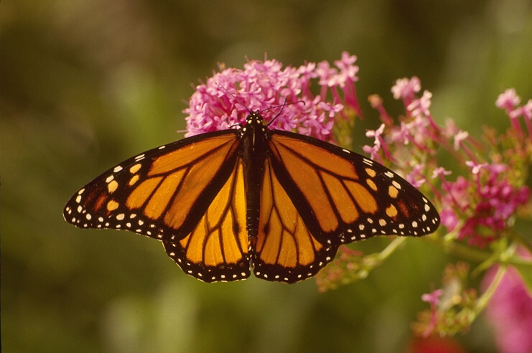
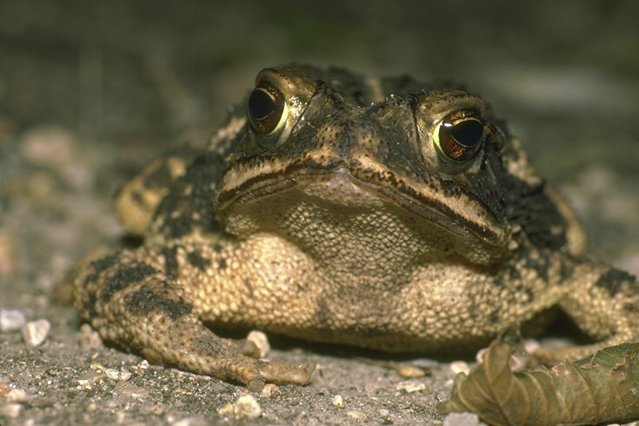
Жучок идёт по следу.
Жучок встретил по дороге
7 лягушек, а бабочек на 5
больше. Сколько было
бабочек?

Slide 11
Царь Злюка берет в плен Алёнку.
44+28 43
74 38+47
90 – 16 63
55- 12 61
85 36+27
42+19 72
82 77+23
90- 18 100

Slide 12
Найти четверть числа
12 16 8 20 4

Slide 13
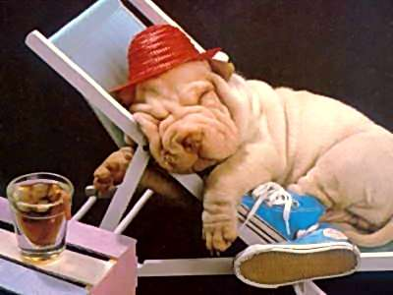
Кто грамоте горазд – тому не пропасть!
Математике учиться – всегда пригодится.
Спасибо
за
урок!

